Slide 1
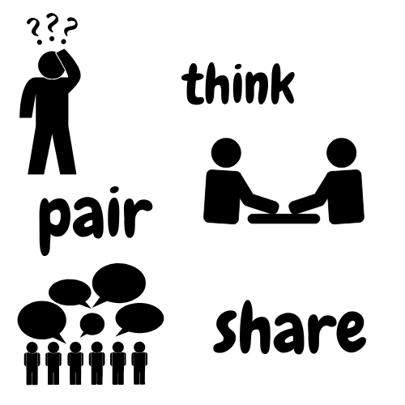

Slide 2
Debate/Pensamento Crítico
1º Método:
Atividade "Pensa-Partilha-Reflete"
Os estudantes serão divididos em pequenos grupos para responder às seguintes questões:
a) o que é o pensamento crítico,
b) qual é um exemplo de pensamento crítico?
c) dê um exemplo de um evento recente em que aplicou o pensamento crítico.

Slide 3
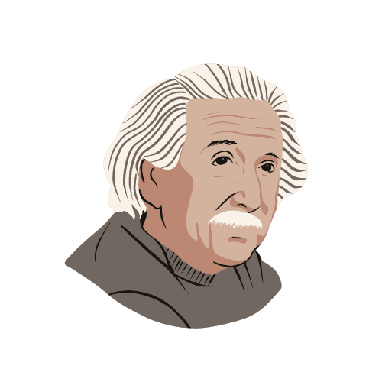
Debate/Pensamento Crítico
1º Método:
Uma citação de Albert Einstein será lida para a turma para ajudar a adicionar contexto à importância do pensamento crítico:
"A coisa mais importante é nunca parar de questionar. A curiosidade tem a sua própria razão de existir." - Albert Einstein - Das memórias de William Miller, um editor, citado na revista Life, 2 de maio de 1955; Expandido, p. 281.

Slide 4
Debate/Pensamento Crítico
1º Método:
1st Method :
Definição de pensamento crítico:
"O pensamento crítico é o processo intelectualmente disciplinado de conceituar, aplicar, analisar, sintetizar e/ou avaliar ativamente a informação recolhida de, ou gerada por, observação, experiência, reflexão, raciocínio ou comunicação, como um guia para crença e ação. Na sua forma exemplar, baseia-se em valores intelectuais universais que transcendem as divisões de assuntos: clareza, precisão, consistência, relevância, evidência sólida, boas razões, profundidade, amplitude e justiça.
Envolve a análise daqueles elementos ou estruturas de pensamento implícitos em todo o raciocínio: propósito, problema ou questão em causa; pressupostos; conceitos; fundamentação empírica; raciocínio que leva a conclusões; implicações e consequências; objeções de pontos de vista alternativos; e enquadramento de referência. O pensamento crítico, sendo responsivo ao assunto variável, questões e propósitos, está incorporado numa família de modos de pensamento entrelaçados, entre eles: pensamento científico, pensamento matemático, pensamento histórico, pensamento antropológico, pensamento económico, pensamento moral e pensamento filosófico."
(Pensamento crítico definido pelo Conselho Nacional para a Excelência em Pensamento Crítico, 1987)

Slide 5
Obrigado

